Slide 1
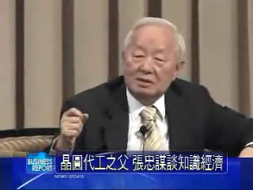
知識經濟就是將知識轉化為金錢利潤
台積電董事長張忠謀表示，台灣需要轉型、進步，就要發展知識經濟，而知識經濟的意義就是將知識轉化為金錢、利潤。
什麼叫知識經濟？一般的解釋都是「基於知識的經濟」，這個說法雖然也對，但並不完全，事實上，知識經濟的重點就是能將知識轉化為金錢、利潤。

Slide 2
知識經濟時代的生產要素
Capital
Industrial
Knowledge
Labor
Intellect
Agricultural
Land

Slide 3
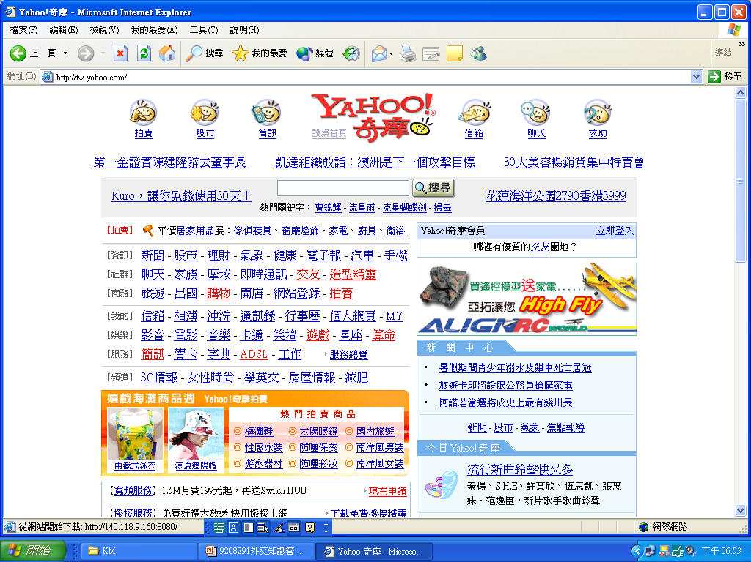
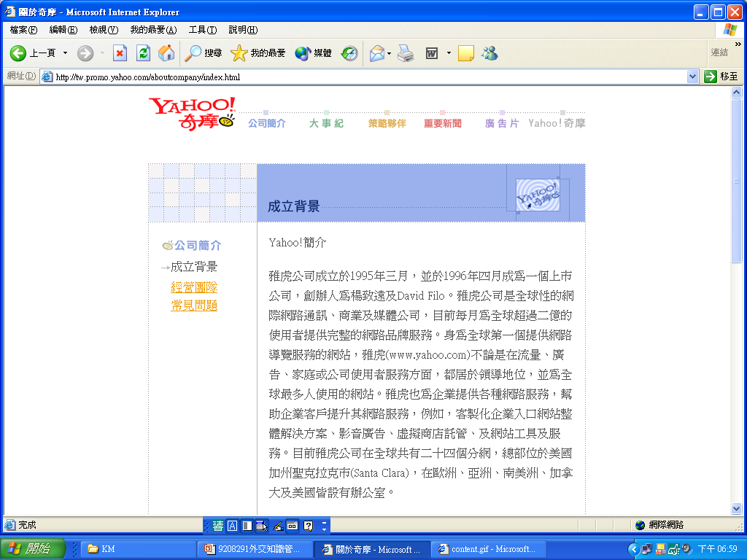
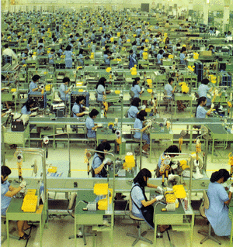
何謂知識經濟？

Slide 4

新經濟特質比較
特質比較
工業經濟
知識經濟
推動力量
蒸汽機
、電器革命
電子
、資訊革命
核心要素
資本
┼
天然資源
知識
(
科技為主
)
經營系統
機械化
、自動化
資訊化
、智慧化
產業結構
製造業為主體
知識產業為主體
人力結構
直接生產工人占
80%
知識生產工人占
80%
生產方式
大量化
、標準化
小量化
、個性化
生產力
勞動生產力
知識生產力
(
新指標
)
資產要素
有形資產為主
無形資產為主
管理對象
物流
、金流
資訊流
、知識流
報酬方式
工資制
業績分紅制
經濟成長模式
循環週期性
長期持續成長性
(Key)
基礎建設
公路鐵路航空網
高速資訊網
、知識網

Slide 5
如何發展我國的知識經濟？
一、以「建立創新與創業機制」及「推廣資訊科技與網際網路應用」為動力，加速知識轉變成為實際運用的過程：
  使成熟之研發成果可迅速商品化，建立新興產業；
  使既有產業因降低成本、提高附加價值而提升競爭力；
  使推動知識運用而創造之新市場需求，成為孕育新興產業的溫床，以帶動知識密集型產業之發展。
二、知識經濟時代的政府必須是服務型政府、學習型政府、更是知識型政府。
資料來源：修改自經建會何副主任委員美玥

Slide 6

誠如工商時報社論指出：究竟是台灣資訊技術不發達，還是官僚政府缺乏知識管理而破壞了這種能力，難道不值得言必稱「知識經濟」的新政府思考嗎？

Slide 7

沒有『知識管理』的企業與政府，
台灣會有『知識經濟』的產業嗎？
沒有『學習型』的企業與政府，
台灣會有『知識管理』的發展嗎？

